Slide 1

CHIỀU THỨ SÁU NGÀY 14-08
THÁNH LỄ VỌNG
ĐỨC MARIA HỒN XÁC LÊN TRỜI
( Sách bài đọc quyển 2 trang 779 )

Slide 2
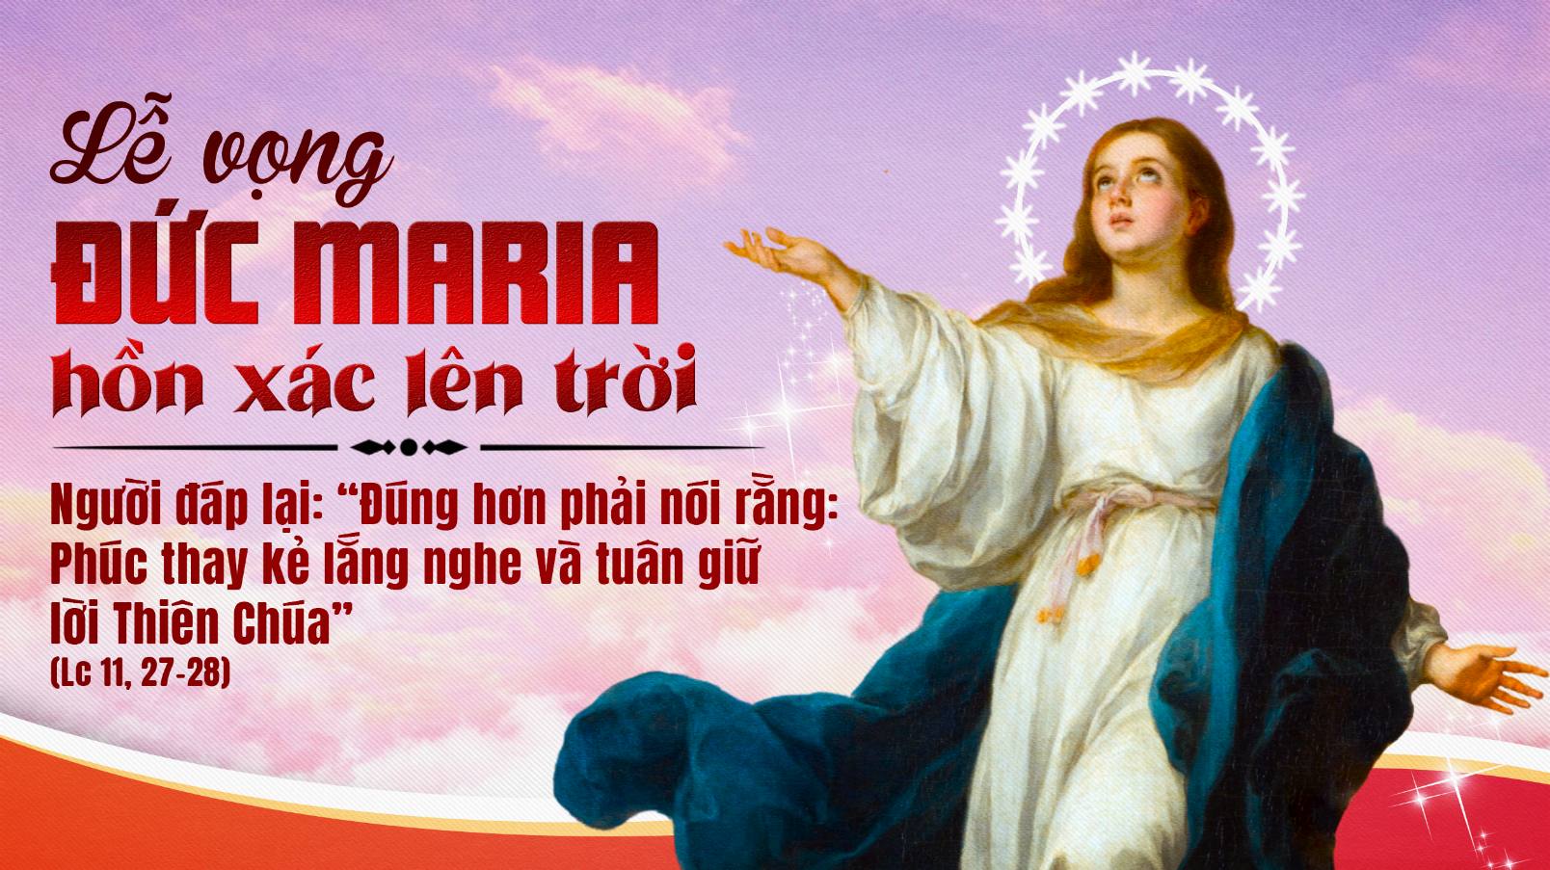

Slide 3
Ca Nguyện Nhập Lễ
Mẹ Về Thiên Cung
Viễn Xứ

Slide 4
Tk1: Mẹ về thiên cung trời cao ca hát vang rền. Mẹ về thiên cung trần gian hướng mắt nhìn lên. Triều thần thánh vui mừng cùng trần gian tưng bừng, trổi nhạc lên hòa vang mừng Mẹ hiển vinh.

Slide 5
Đk: Hát khen mừng kính Nữ Vương Thiên Đàng. Xác thân linh hồn về bên Ngai Chúa. Hát khen Ave Maria chốn cao xin Mẹ chở che đỡ nâng

Slide 6
Tk2: Mẹ về thiên cung trời triều thiên rực rỡ huy hoang. Mẹ về thiên cung đoàn con theo bước Mẹ liên. Mẹ là ánh sao trời là vâng trăng sáng ngời, để từ nay bình minh đẩy lùi bóng đêm.

Slide 7
Đk: Hát khen mừng kính Nữ Vương Thiên Đàng. Xác thân linh hồn về bên Ngai Chúa. Hát khen Ave Maria chốn cao xin Mẹ chở che đỡ nâng

Slide 9
KINH VINH DANH
Ca Lên Đi 2

Slide 10
KINH VINH DANH

Slide 11
Chủ tế: Vinh danh Thiên Chúa trên các tầng trời. Và bình an dưới thế, bình an dưới thế cho người thiện tâm.

Slide 12
Chúng con ca ngợi Chúa. Chúng con chúc tụng Chúa. Chúng con thờ lạy Chúa. Chúng con tôn vinh Chúa. Chúng con cảm tạ Chúa vì vinh quang cao cả Chúa.

Slide 13
Lạy Chúa là Thiên Chúa, là Vua trên trời, là Chúa Cha toàn năng. Lạy Con Một Thiên Chúa, Chúa Giê-su Ki-tô.

Slide 14
Lạy Chúa là Thiên Chúa, là Chiên Thiên Chúa, là Con Đức Chúa Cha. Chúa xoá tội trần gian, xin thương, xin thương, xin thương xót chúng con.

Slide 15
Chúa xoá tội trần gian, Xin nhận lời chúng con cầu khẩn. Chúa ngự bên hữu Đức Chúa Cha, xin thương, xin thương, xin thương xót chúng con.

Slide 16
Vì lạy Chúa Giê-su Ki-tô, chỉ có Chúa là Đấng Thánh, chỉ có Chúa là Chúa, chỉ có Chúa là Đấng Tối Cao, cùng Đức Chúa Thánh Thần trong vinh quang Đức Chúa Cha. A-men. A-men.

Slide 17
KINH VINH DANH

Slide 18
Chủ tế: Vinh danh Thiên Chúa trên các tầng trời.
A+B: Và bình an dưới thế cho người thiện tâm.

Slide 19
A: Chúng con ca ngợi Chúa.
B: Chúng con chúc tụng Chúa.
A: Chúng con thờ lạy Chúa.
B: Chúng con tôn vinh Chúa.

Slide 20
A: Chúng con cảm tạ Chúa vì vinh quang cao cả Chúa.
B: Lạy Chúa là Thiên Chúa, là Vua trên trời, là Chúa Cha toàn năng.

Slide 21
A: Lạy con một Thiên Chúa,
Chúa Giêsu Kitô.
B: Lạy Chúa là Thiên Chúa, là Chiên Thiên Chúa là Con Đức Chúa Cha.

Slide 22
A: Chúa xóa tội trần gian, xin thương xót chúng con.
B: Chúa xóa tội trần gian, xin nhậm lời chúng con cầu khẩn.

Slide 23
A: Chúa ngự bên hữu Đức Chúa Cha, xin thương xót chúng con.
B: Vì lạy Chúa Giêsu Kitô, chỉ có Chúa là Đấng Thánh.

Slide 24
Chỉ có Chúa là Chúa, chỉ có Chúa là đấng tối cao.
A+B: Cùng Đức Chúa Thánh Thần trong vinh quang Đức Chúa Cha.
Amen.

Slide 26


Slide 27
Lễ Vọng Đức Mẹ Lên Trời
Thánh Vịnh 131
Kim Long
(3 Câu)

Slide 28
Đk: Lạy Chúa, xin đứng lên, để cùng với hòm bia uy linh Chúa, ngự về chốn nghỉ ngơi.

Slide 29
Tk1: Đang lúc ở Ep-ra-tha, vừa khi nghe được là chúng tôi tìm đến. Đến kiếm tìm hòm bia trong cánh đồng. Hân hoan vào chốn Chúa ngự đây mà cung bái.

Slide 30
Đk: Lạy Chúa, xin đứng lên, để cùng với hòm bia uy linh Chúa, ngự về chốn nghỉ ngơi.

Slide 31
Tk2: Xin Chúa hãy cùng hòm bia về nơi an nghỉ cho chúng dân mừng rỡ. Chúa hãy vì bầy tôi Đa-vít Ngài. Không xua người Chúa xức dầu thiêng mà phong chức.

Slide 32
Đk: Lạy Chúa, xin đứng lên, để cùng với hòm bia uy linh Chúa, ngự về chốn nghỉ ngơi.

Slide 33
Tk3: Thiên Chúa đã chọn Xi-on. Người lấy nơi này làm chốn an nghỉ mãi. Chúa phán rằng: Trải qua bao thế hệ. Ta an ngự mãi mãi ở đây vì ưa thích.

Slide 34
Đk: Lạy Chúa, xin đứng lên, để cùng với hòm bia uy linh Chúa, ngự về chốn nghỉ ngơi.

Slide 35


Slide 36
Alleluia-alleluia: Phúc thay kẻ lắng nghe và tuân giữ lời Thiên Chúa. Alleluia.

Slide 37
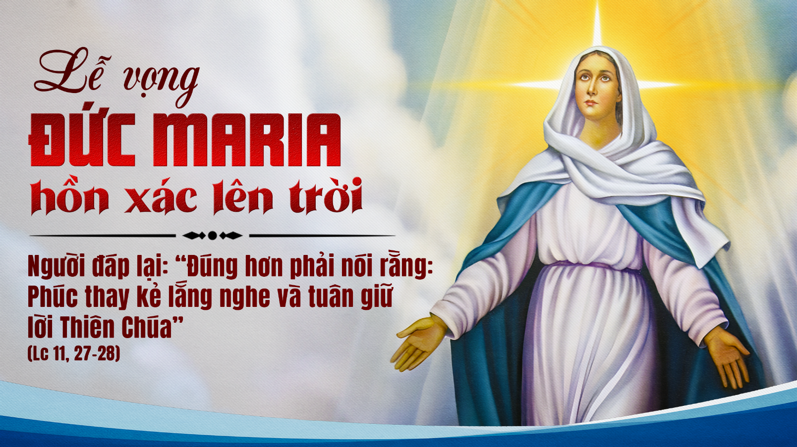

Slide 38
KINH TIN KÍNH

Slide 39
Tôi tin kính một Thiên Chúa là Cha toàn năng, Đấng tạo thành trời đất, muôn vật hữu hình và vô hình.

Slide 40
Tôi tin kính một Chúa Giêsu Kitô, Con Một Thiên Chúa, Sinh bởi Đức Chúa Cha từ trước muôn đời.

Slide 41
Người là Thiên Chúa bởi Thiên Chúa, Ánh Sáng bởi Ánh Sáng, Thiên Chúa thật bởi Thiên Chúa thật,

Slide 42
được sinh ra mà không phải được tạo thành, đồng bản thể với Đức Chúa Cha: nhờ Người mà muôn vật được tạo thành.

Slide 43
Vì loài người chúng ta và để cứu độ chúng ta, Người đã từ trời xuống thế.

Slide 44
Bởi phép Đức Chúa Thánh Thần, Người đã nhập thể trong lòng Trinh Nữ Maria, và đã làm người.

Slide 45
Người chịu đóng đinh vào thập giá vì chúng ta, thời quan Phongxiô Philatô; Người chịu khổ hình và mai táng, ngày thứ ba Người sống lại như lời Thánh Kinh.

Slide 46
Người lên trời, ngự bên hữu Đức Chúa Cha, và Người sẽ lại đến trong vinh quang để phán xét kẻ sống và kẻ chết, Nước Người sẽ không bao giờ cùng.

Slide 47
Tôi tin kính Đức Chúa Thánh Thần là Thiên Chúa và là Đấng ban sự sống, Người bởi Đức Chúa Cha và Đức Chúa Con mà ra,

Slide 48
Người được phụng thờ và tôn vinh cùng với Đức Chúa Cha và Đức Chúa Con: Người đã dùng các tiên tri mà phán dạy.

Slide 49
Tôi tin Hội Thánh duy nhất thánh thiện công giáo và tông truyền.

Slide 50
Tôi tuyên xưng có một Phép Rửa để tha tội. Tôi trông đợi kẻ chết sống lại và sự sống đời sau. Amen.

Slide 51


Slide 52

Lễ Vật Đời Con
Viễn Xứ

Slide 53
Tk1: Dâng lên Chúa này thân con yếu đuối mỏng manh. Từng ngày qua bao tội con xúc phạm tới Ngài. Chúa yêu con xóa mọi lỗi lầm lòng thống hối ăn năn, giờ con đến hiến trao cho Ngài.

Slide 54
Đk: Hiệp lòng xin dâng lên trót xác thân linh hồn. Chúa đoái nhận lễ vật đời con dâng Chúa. Trọn đời con xin dâng những đớn đau ưu phiền. Những hy sinh nhọc nhằn đời con dâng kính Ngài.

Slide 55
Tk2: Dâng lên Chúa mọi âu lo thổn thức đời con. Nặng sầu vương khi chiều buông tái tê tâm hồn. Nép thân nơi suối nguồn nhân lành Ngài sẽ đỡ nâng con, đời con sẽ thảnh thơi yên hàn.

Slide 56
Đk: Hiệp lòng xin dâng lên trót xác thân linh hồn. Chúa đoái nhận lễ vật đời con dâng Chúa. Trọn đời con xin dâng những đớn đau ưu phiền. Những hy sinh nhọc nhằn đời con dâng kính Ngài.

Slide 57
Tk3: Dâng lên Chúa mọi tâm tư chan chứa niềm vui. Lòng hân hoan nâng hồn lên hát câu cảm tạ. Chúa yêu thương dắt dìu tháng ngày dù bão táp phong ba, lòng con vẫn an vui trong Ngài.

Slide 58
Đk: Hiệp lòng xin dâng lên trót xác thân linh hồn. Chúa đoái nhận lễ vật đời con dâng Chúa. Trọn đời con xin dâng những đớn đau ưu phiền. Những hy sinh nhọc nhằn đời con dâng kính Ngài.

Slide 60
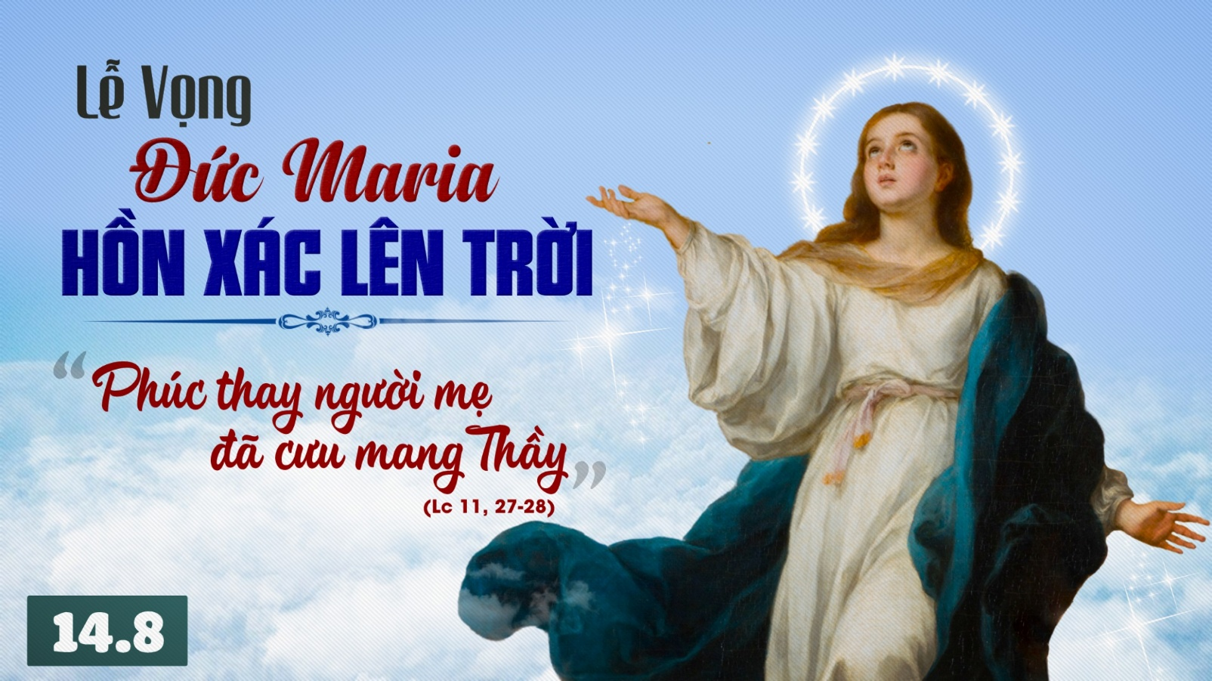

Slide 61
Ca Nguyện Hiệp Lễ
Trong Bàn Tay Chúa
Lê Đức Hùng

Slide 62
Pk1: Đặt bàn tay con trong tay Chúa, Chúa ơi! Tháng năm đời con xin dâng trao cho Ngài đây. Đặt đời con trong bàn tay Chúa, Chúa ơi! Trọn niềm tín thác. Chúa luôn yêu thương quan phòng, chở che dắt dìu

Slide 63
Đk: Trong bàn tay Chúa yêu con như trẻ thơ. Ở trong bàn tay của mẹ bình yên hạnh phúc. Và con tiến bước cùng với Chúa lòng luôn vững tin, dẫu cho hiểm nguy bão giông bủa vây Chúa sẽ dìu con vượt qua bình yên

Slide 64
**: Nếu bước chân con có mỏi. Xin Ngài dừng lại chờ con. Nếu bước chân con rã rời. Xin Ngài hẵng ẵm con trên tay.

Slide 65
Pk2: Đặt bàn tay con trong tay Chúa, Chúa ơi! Tháng năm đời con xin dâng trao cho Ngài đây. Đặt đời con trong bàn tay Chúa, Chúa ơi! Trọn niềm tín thác. Chúa luôn yêu thương quan phòng, chở che dắt dìu

Slide 66
Đk: Trong bàn tay Chúa yêu con như trẻ thơ. Ở trong bàn tay của mẹ bình yên hạnh phúc. Và con tiến bước cùng với Chúa lòng luôn vững tin, dẫu cho hiểm nguy bão giông bủa vây Chúa sẽ dìu con vượt qua bình yên

Slide 67
**: Nếu bước chân con có mỏi. Xin Ngài dừng lại chờ con. Nếu bước chân con rã rời. Xin Ngài hẵng ẵm con trên tay.

Slide 69
Ca Kết Lễ
Lạy Mẹ Yêu Dấu
Vị Thiên

Slide 70
Tk1: Trinh nguyên Mẹ là trăng soi đêm rằm. Thơm hương Mẹ là bông hoa ngát xinh. Diễm phúc Chúa hằng xuống ơn cao vời thay, Mẹ hiển vinh đoái trông xem người thế.

Slide 71
Đk: Lạy Mẹ yêu dấu! Đoàn con tha thiết nguyện cầu. Mẹ dìu bước đi lướt cơn ba đào qua bao nguy biến. Lạy Mẹ yêu dấu! Đoàn con xin quyết theo Mẹ về bên Thiên Chúa, chung hưởng an vui trong cõi thiên thu mãi thôi. (2 lần)

